Slide 1
Python pour les SHS
Pourquoi programmer en Python ? Émilien Schultz

Slide 2
Petit tour de table
Moi : sciences sociales computationnelles
Vous :
Spécialité/sujet d’intérêt ?
Type de données ?
Quel usage de Python (dans l’idéal) ?
ça peut être juste la curiosité …

Slide 3
Objectifs de cette formation
Une introduction
Montrer l’intérêt de Python pour les SHS
Mettre le pied à l’étrier et la main dans la pâte
Créer un espace de discussion
Éclairer certains aspects plus avancés

Slide 4
Ce que cette formation n’est pas
De la théorie sur la programmation
Un tour complet du langage Python
Une formation de développeurs.ses
La seule manière d’aborder la programmation
Un cours spécialisé (ML, etc.)

Slide 5
Organisation générale
Formation orientée application
Moments de présentation / de main dans la pâte
Important de faire des erreurs
Les résoudre ensemble
Dépôt Github : https://github.com/pyshs/URFIST-Paris-2026

Slide 6
Déroulement de la formation
Pourquoi programmer ?
Les bases du langage Python
Bibliothèques & Écosystème & Manipulation de données
Données tabulaires avec Pandas
Éléments sur les statistiques et visualisations

Slide 7
Quelques questions
Pourquoi programmer (en recherche) ?
Pourquoi Python ?
Comment s’y mettre ?
Et passer ensuite, comment passer à la pratique

Slide 8
Pourquoi programmer ?
“Certains disent « Il faut coder », d’autres rétorquent « Il faut décoder »” (Cardon, 2019)

Slide 9
La numérisation de la science
Numérisation comme point de passage obligé
“L’historien de demain sera programmeur ou ne sera plus” (Emmanuel Le Roy Ladurie, 1968)
“De la poussière à la lumière bleue” de Caroline Muller et Frédéric Clavert, Signata, 2021
Abondance de données
Comment les actionner ?
Courant profond et puissant de la science ouverte
reproductibilité
Nouvelles méthodes & terrains en SHS

Slide 10
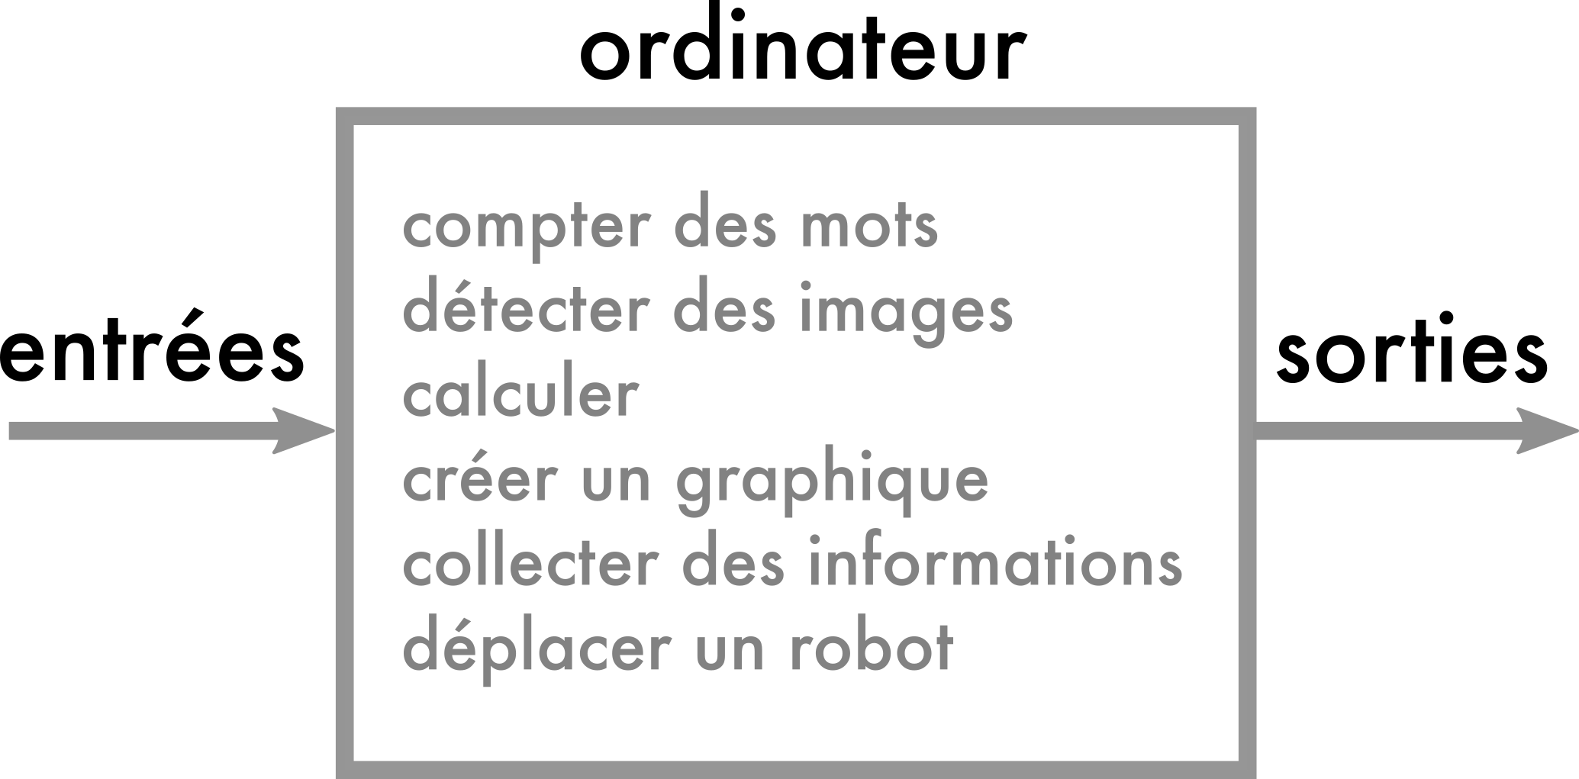
Programmer ?
Utiliser des instructions (code/script) dans un langage (formalisé) pour faire réaliser (exécuter) à un ordinateur des actions.

Slide 11
Pour qu’une instruction devienne une action, il faut toute une série de médiations (traduction) du conceptuel (la pensée) au matériel (l’opération).

Slide 12
Réussir l’action : chaîne de “briques”
Matériel (stockage, calcul, périphériques)
Logiciel (OS, IDE, etc.)
Données (formats)
Language pour les instructions
Écriture de en algorithme

Slide 13
Donc : un apprentissage multiniveaux
Se familiariser aux environnements informatiques
Ligne de commande, …
Penser la structures des données et leur diversité
Format de fichier : csv ou xls ?
Penser la matérialité des pratiques
Stockage mémoire vive, cloud ou disque dur ?

Slide 14
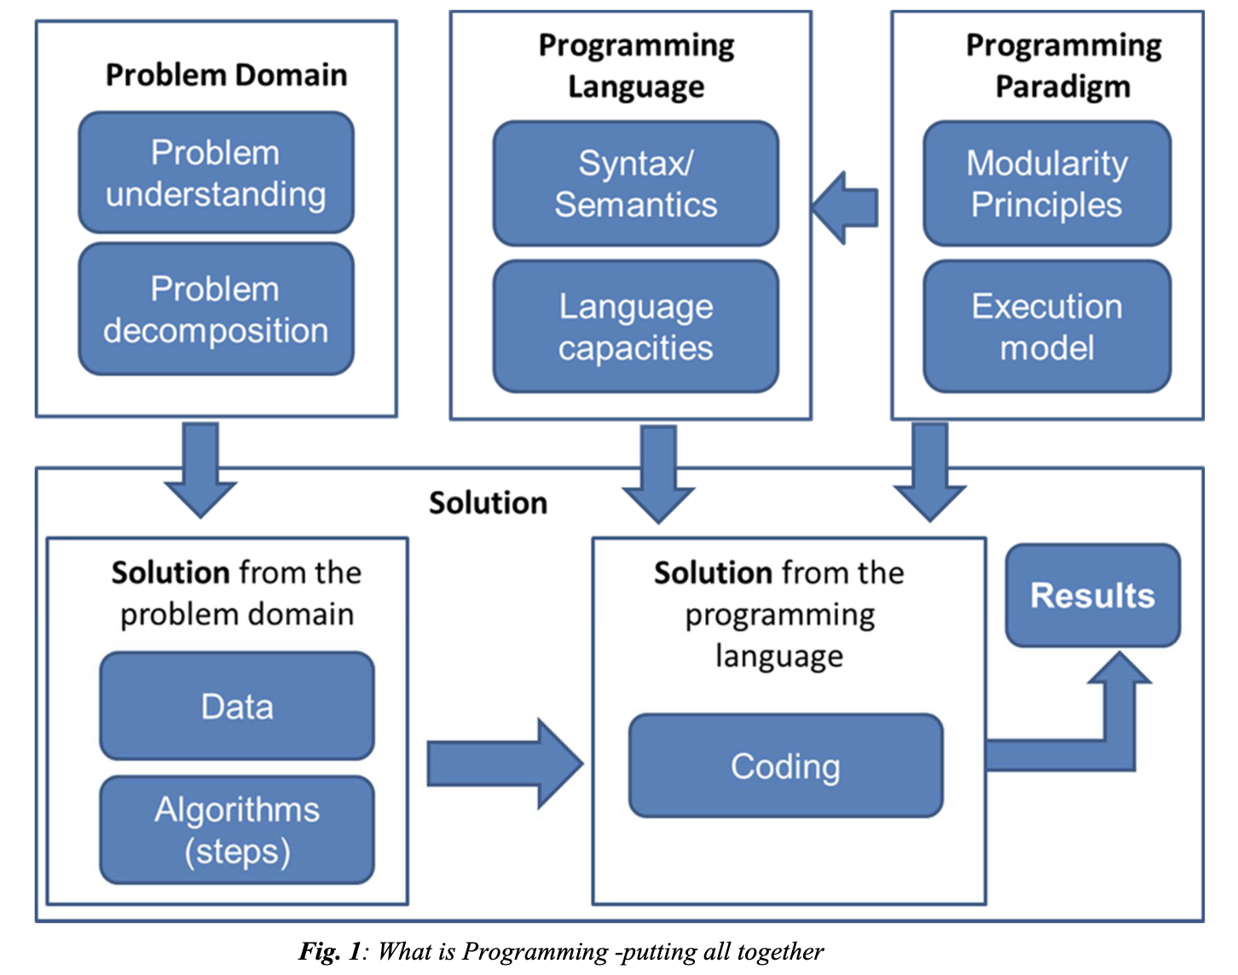
Lien avec des tâches spécifiques

Slide 15
What is Programming? Putting all Together

Slide 16
Les langages de programmation
Abstractions permettant d’écrire des instructions
Séparer le matériel (spécifique, code machine) des opérations (génériques, code source)
Compulation/interprétation
Des langages différents (plus ou moins abstraits)
Des opérations partagées par tous les langages (opérations mathématiques)

Slide 17
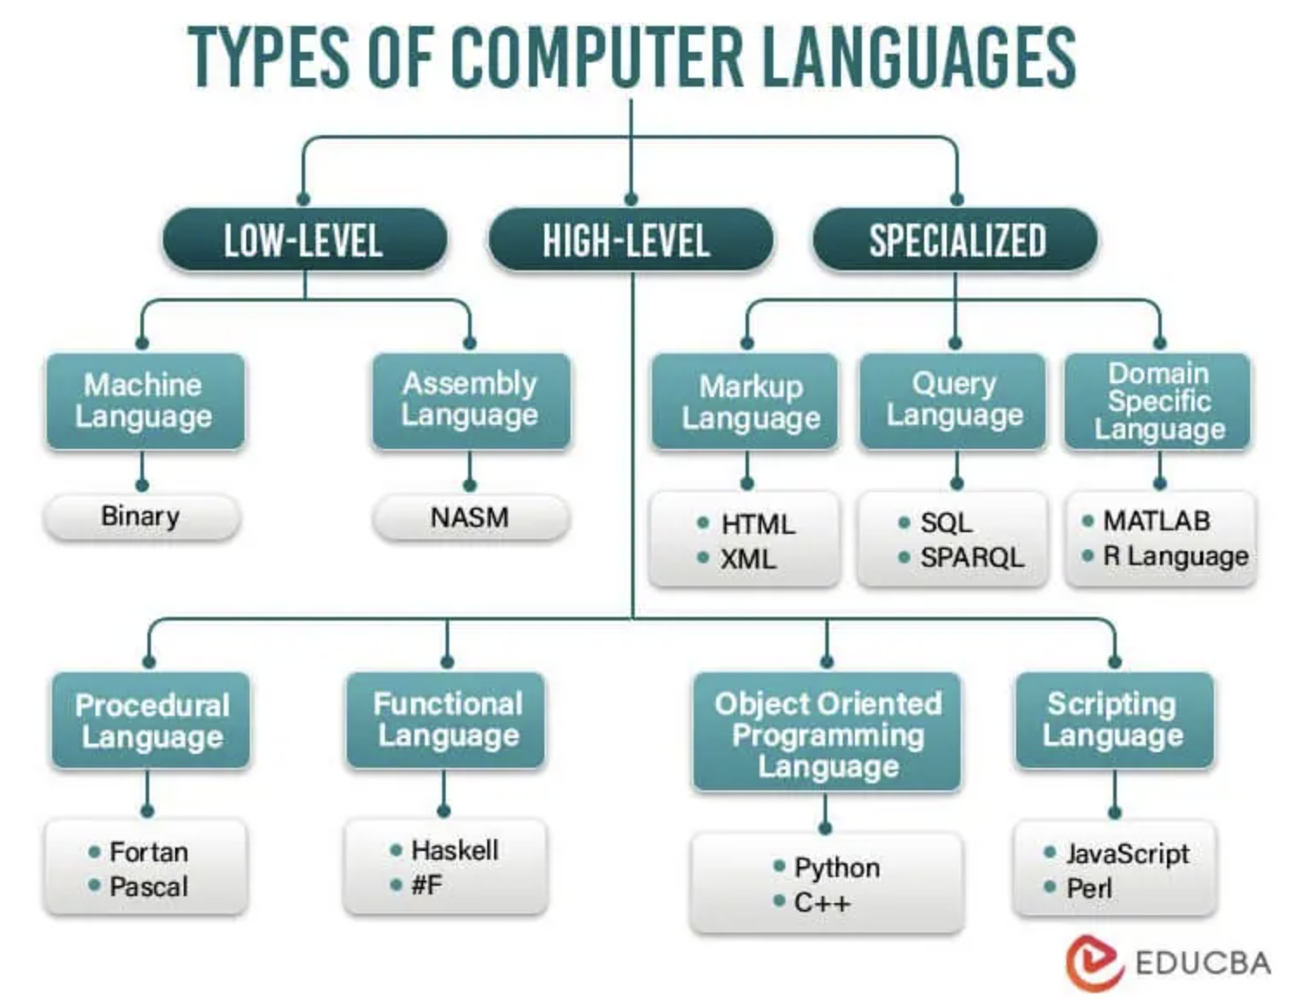
Cinquante nuances

Slide 18
La programmation scientifique
Script : réaliser des petites tâches spécifiques
Interactivité : tester et expérimenter
Spécificité : des outils spécifiques
Temporaire : évolution permanente
“Amateurisme” : pas le coeur de métier
« in contrast to software engineering, there is no externally speciﬁed goal or design target. Instead, the user explores and discovers their goal as they gain understanding from iteratively executing the code and thinking about the results and their data. » (Granger et Perez, 2021)

Slide 19
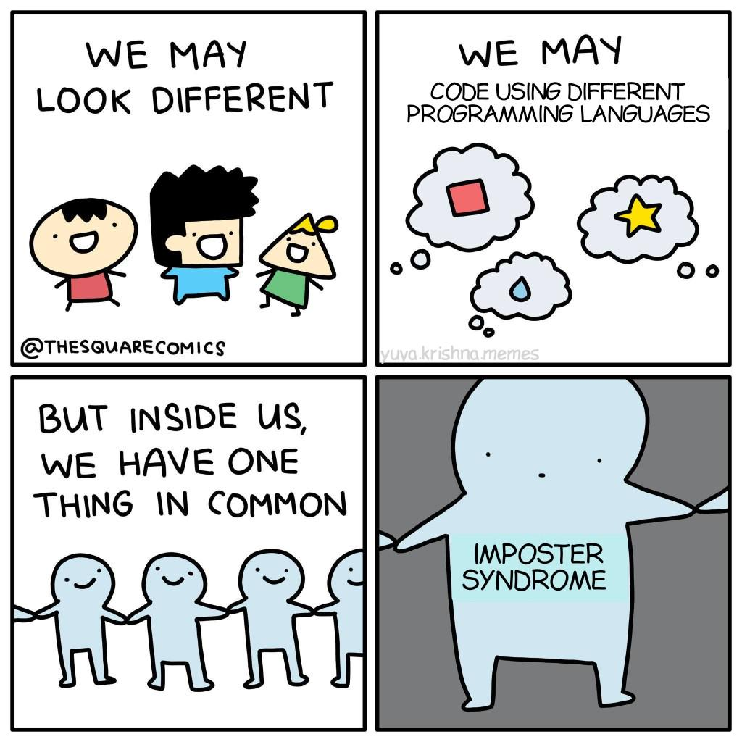
Tous des amateurs

Slide 20
Alors pourquoi programmer ?
Plusieurs points d’entrée
Formaliser et automatiser son traitement
Utiliser les ressources que d’autres développent
Dépasser ce qui est prévu dans les logiciels
Construire des outils pour soi et les autres
Mieux maîtriser l’infrastructure numérique en général

Slide 21
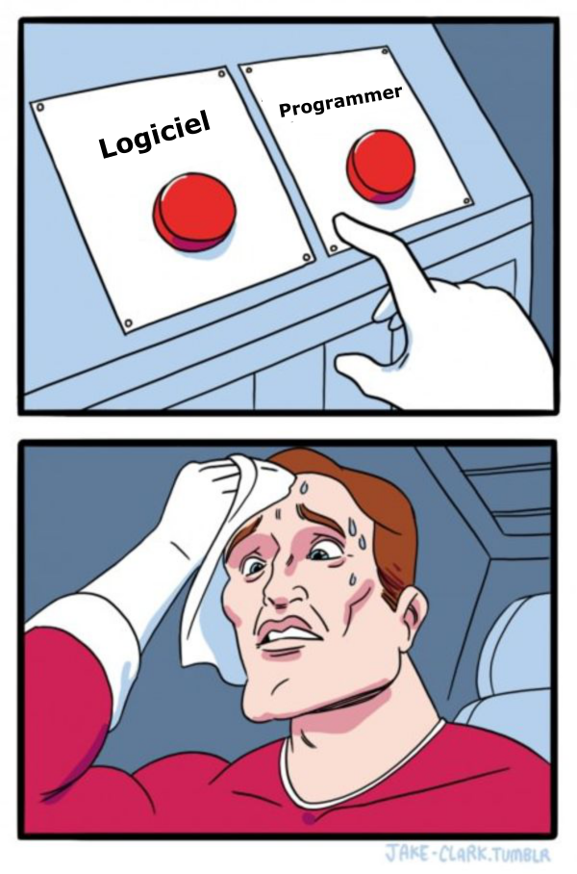
Non exclusif avec les logiciels

Slide 22
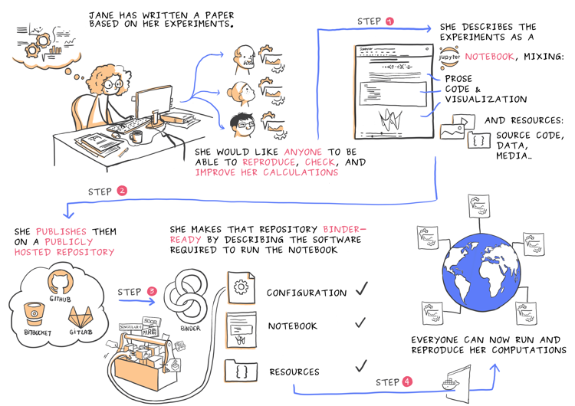
Programmation & reproductibilité
De plus en plus important

Slide 23
Juliette Taka, & Nicolas M. Thiéry. (2018). Publishing reproducible logbooks explainer comic strip. Zenodo. https://doi.org/10.5281/zenodo.4421040

Slide 24

Pourquoi Python ?
Python c’est ça :
Filtrer un fichier csv
import pandas as pd df = pd.read("fichier_conferences.csv") sub = df["titre"].str.contains("python") sub.to_csv("conferences_python.csv")
Et Python c’est aussi ça :
Lancer une prédiction avec un LLM dans un logiciel
def __call__(self) -> ReturnTaskPredictModel: """ Main process to predict """ if self.df is None: raise ValueError("Dataframe is required for prediction") tokenizer, model, max_length = self.__load_model() gpu = False if torch.cuda.is_available(): print("GPU is available") torch.cuda.empty_cache() gpu = True model.cuda() try: predictions = [] for i in range(0, self.df.shape[0], self.batch): print("Next chunck prediction") self.__listen_stop_event() chunk = tokenizer( list(self.df[self.col_text][i : i + self.batch]), padding=True, truncation=True, return_tensors="pt", max_length=max_length, ) if gpu: chunk = chunk.to("cuda")
Parce que : tout est possible

Slide 25
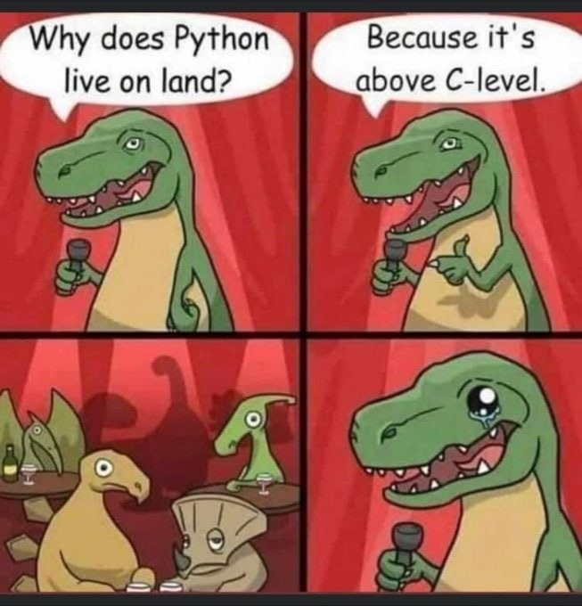
Parce que : langage de haut niveau

Slide 26
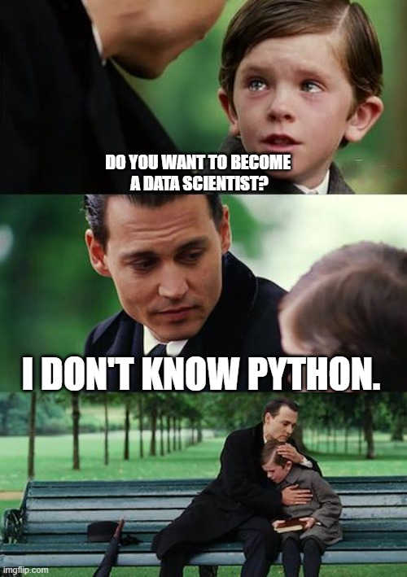
Parce que : data science

Slide 27
Et plus généralement
libre et interopérable
polyvalent
pédagogique par design
enseigné de plus en plus tôt
le plus utilisé en traitement des données
Sondage stackoverflow ; TIOBE index ; Github

Slide 28
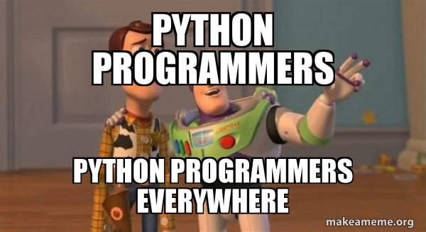
Une lingua franca

Slide 29
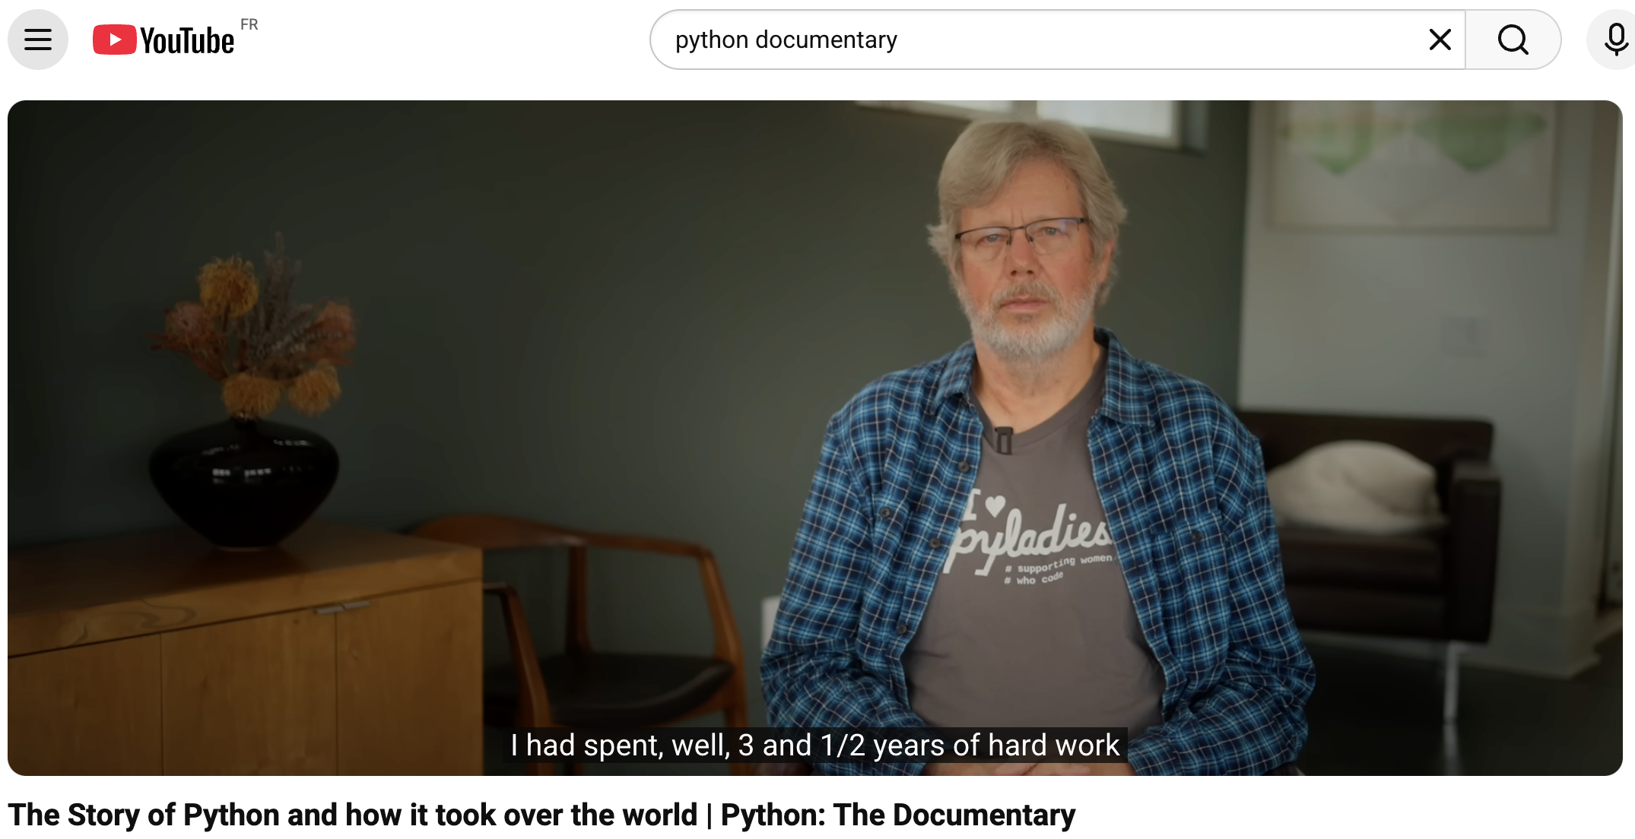
Le produit d’une histoire

Slide 30
The Origins of Python, Lambert Meertens, 2022

Slide 31
Traversé par une philosophie
import this
Beautiful is better than ugly.
Explicit is better than implicit.
Simple is better than complex.
Complex is better than complicated.
Flat is better than nested.
Sparse is better than dense.
Readability counts.
Special cases aren’t special enough to break the rules.
Although practicality beats purity.
…

Slide 32
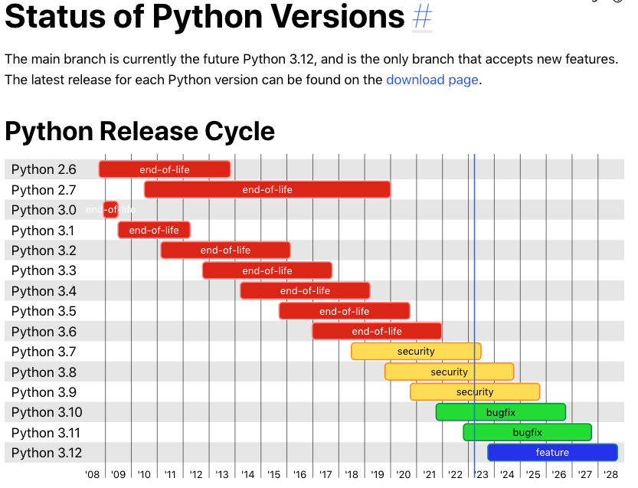
En perpétuelle évolution

Slide 33
Release anuelle

Slide 34
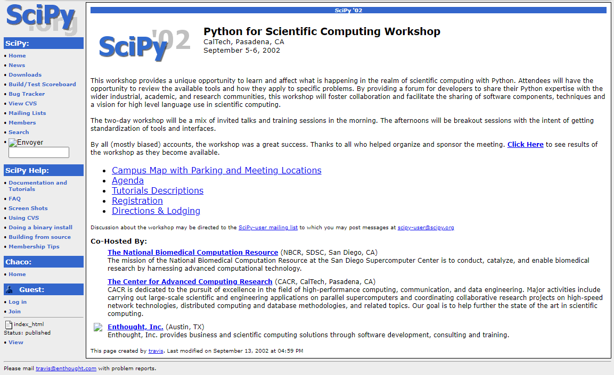
Ancré dans la pratique scientifique

Slide 35
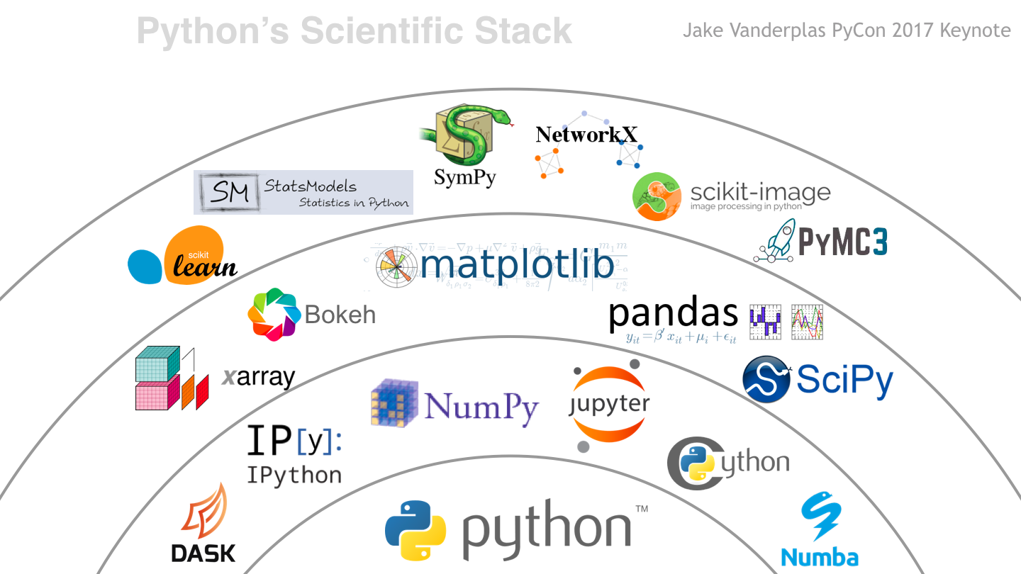
Python : un langage & un écosystème

Slide 36
Comment s’y mettre ?
D’abord, une question récurrente
Quel langage choisir ?

Slide 37
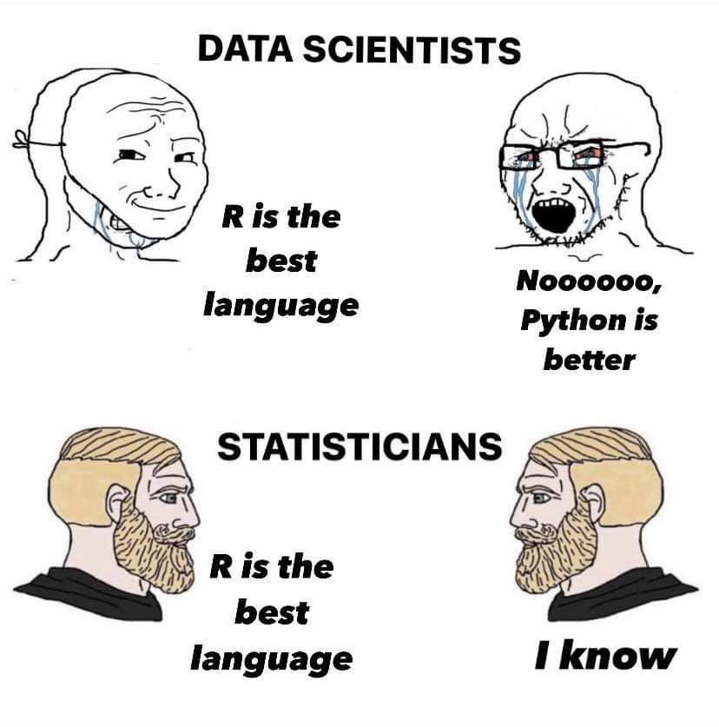
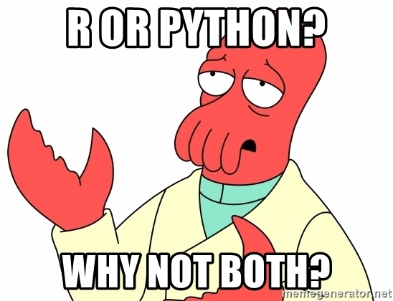

Slide 38
Python ou R ? Des points communs

Slide 39
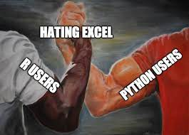
Python et R ++ pour traitement de données
Python ++ interface informatique/privé
R ++ pour statistiques
Python ++ pour ML
Python ++ production

Slide 40
Python = “the best second langage”

Slide 41
Donc, tous programmeurs.euses ?
Non
Et pas nécessairement en Python
Mais une culture numérique devient indispensable
Cela facilite les échanges
Et une adaptation aux évolutions
LLM, IA, tralala
Les LLM changent (un peu) la donne (???)

Slide 42
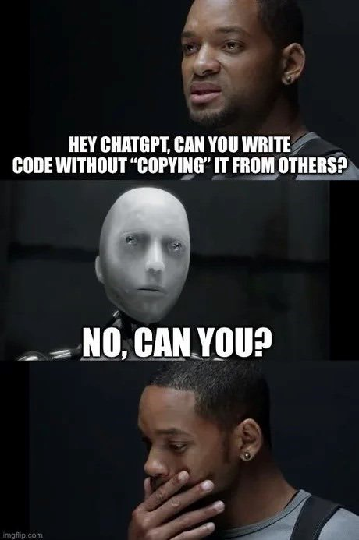
GenIA : un bouleversement des pratiques ?

Slide 43
Situation actuelle pour la programmation
Modèles très puissants :
OpenAI, Claude
Intégré dans les outils
Utile & pertinent de les utiliser
Questions ouvertes :
Conséquences sur l’apprentissage
Conséquences sur la déqualification des expertises
Conséquences sur le bien commun du code

Slide 44
Plus généralement
Position po-adoption : inéluctabilité ; usages ciblés/augmentation ; déplacement des pratiques vers la supervision et la conception fonctionnelle
Position sceptiques : déqualification du travail ; perte des expertises ; dépendance à des acteurs hégémoniques US
Une question transversale qui dépasse la programmation.

Slide 45
Ma position
Les outils sont puissants et permettent à la fois l’accélération et l’autonomie, mais avec un risque de perte de maîtrise
Le code est plus lu qu’écrit
Importance de rendre le code habitable
Le code est lié à la réflexion
Programmation lettrée
L’architecture générale est importante

Slide 46
Un débat en cours …

Slide 47
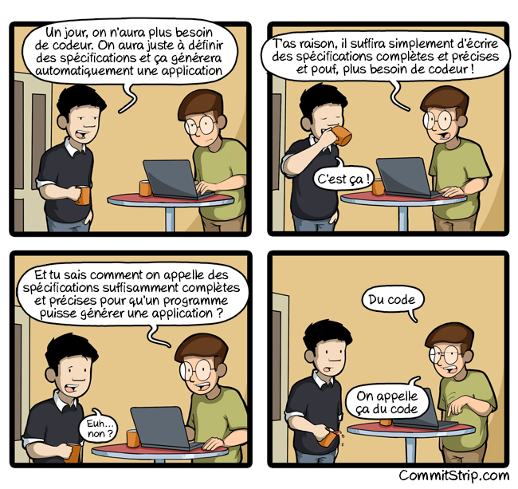
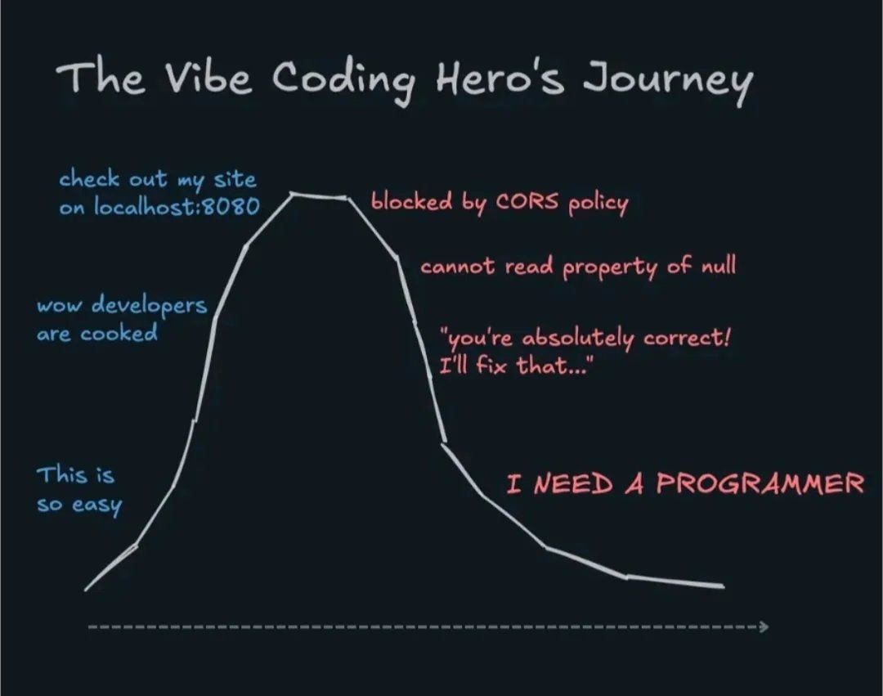

Slide 48
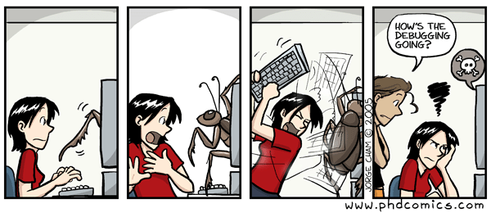
Caveat avant de commencer
Programmer ≠ tout savoir
De nombreux domaines spécialisés (ML, NLP, Réseaux, …)
Pas une baguette magique
Courbe d’apprentissage potentiellement longue (mais…)
Importance des ressources locales (collègues)

Slide 49
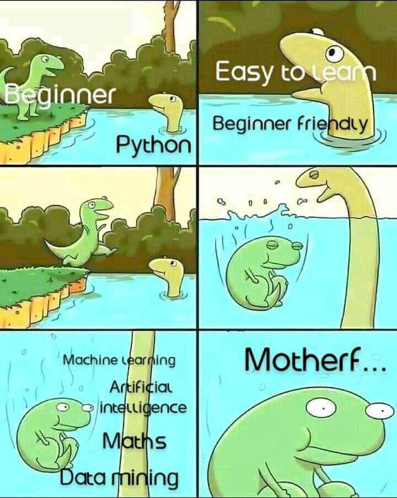
Facile mais …

Slide 50
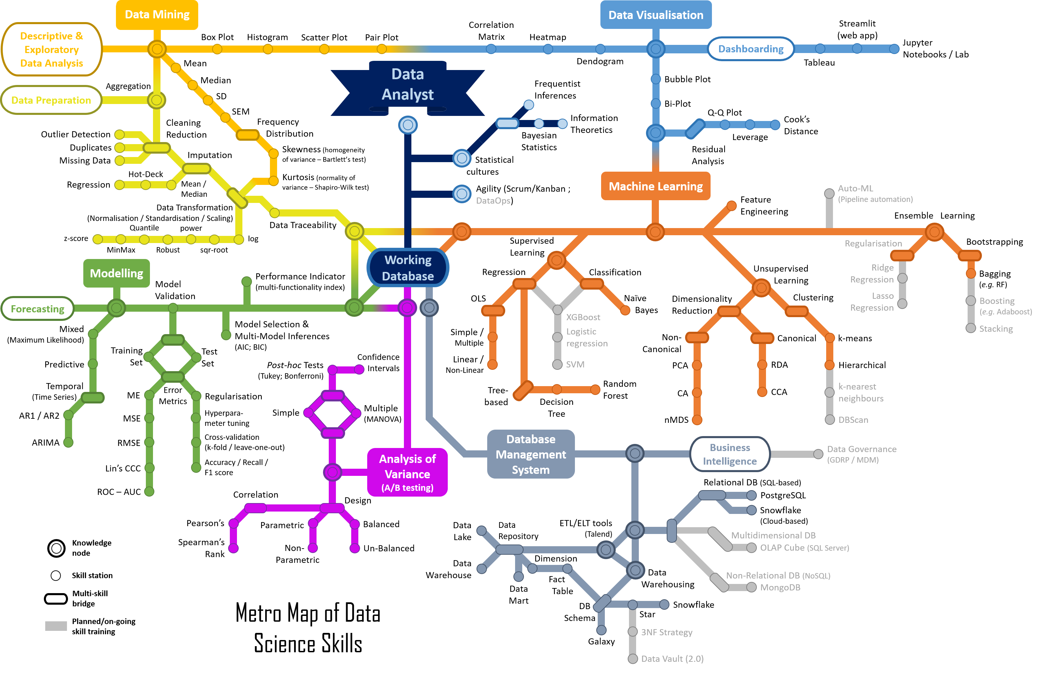
Programmer ≠ data science

Slide 51
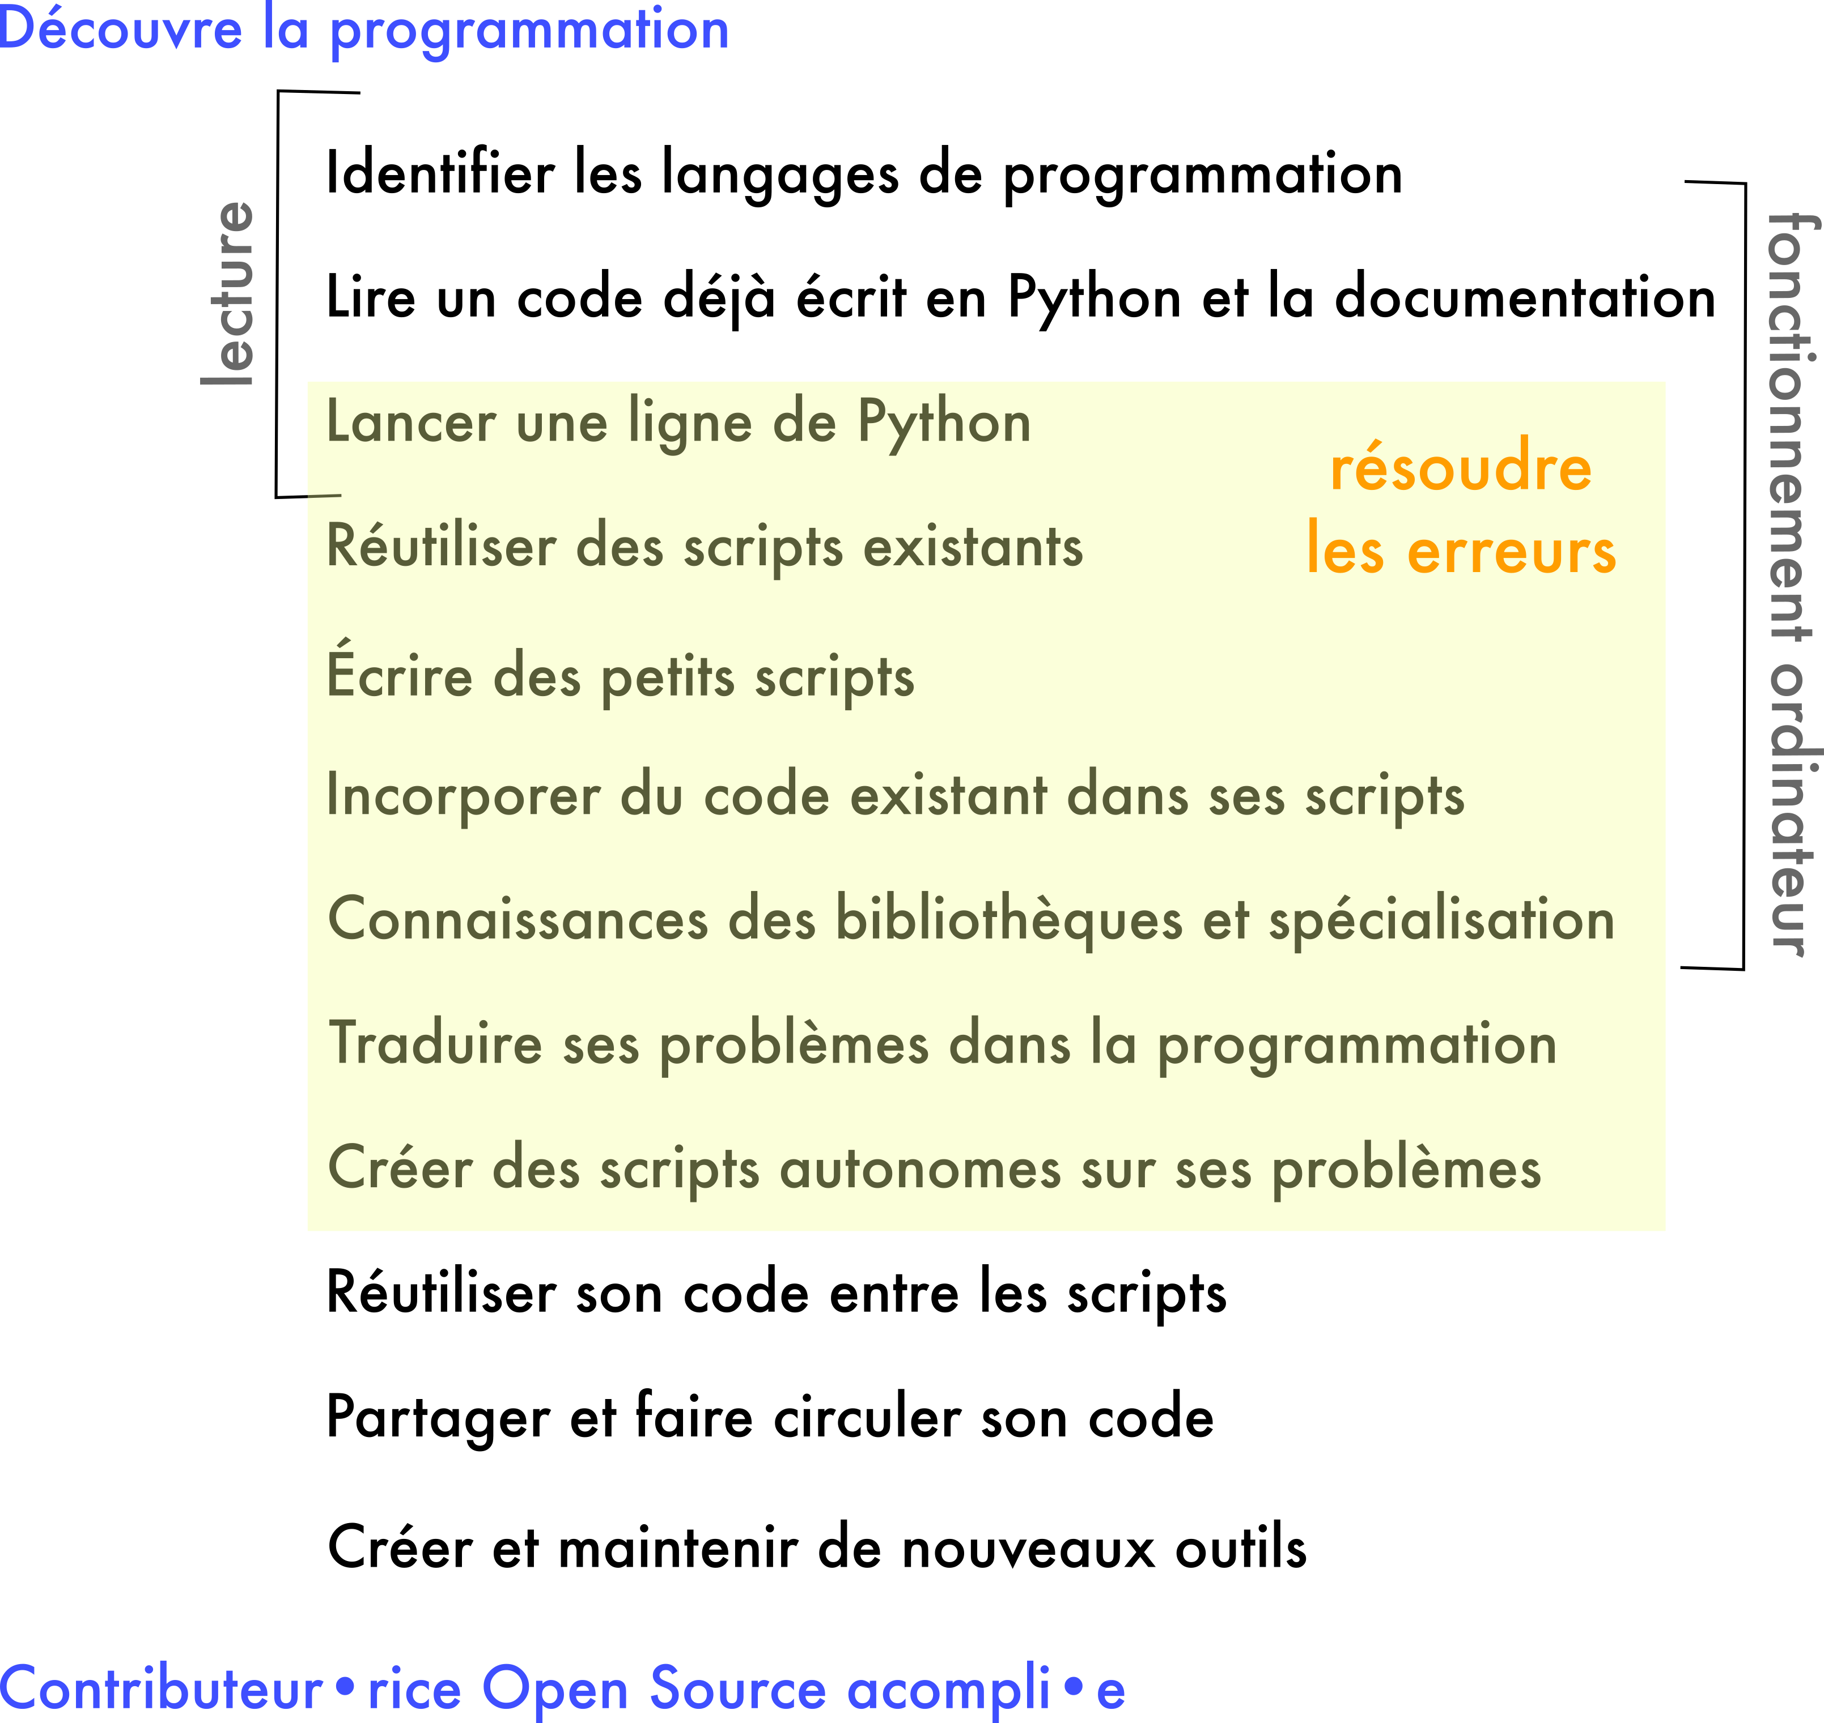
Conception étendue de la programmation
Différents usages et besoins

Slide 52
Nous ne sommes pas égaux
Pour s’y mettre
Des trajectoires différentes
+/- familiarité à la programmation
Deux grandes philosophies :
CLI : la ligne de commande (linux notamment)
GUI : les interfaces graphiques (WYGIWYS)

Slide 53
Familiarité avec les instructions
La ligne de commande familiarise aux instructions écrites :
Par exemple, mkdir DOSSIER crée un dossier
Pour aller plus loin

Slide 54
Progresser ?
Pas en une fois
Développer l’espace des possibles
Bases du langage et philosophie
Des exemples de ce qu’il est possible de faire
Identifier un usage pertinent pour soi
Construire de manière itérative sa pratique
Améliorer sa pratique
Ajouter les bonnes pratiques de code / partage
Renforcer les aspects “théoriques” et “esthétiques”

Slide 55
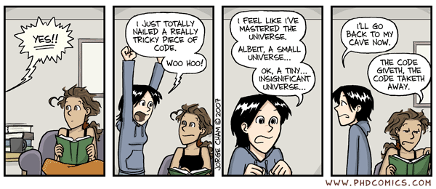
Valoriser les petites victoires

Slide 56
Possibilité d’un vrai plaisir

Slide 57
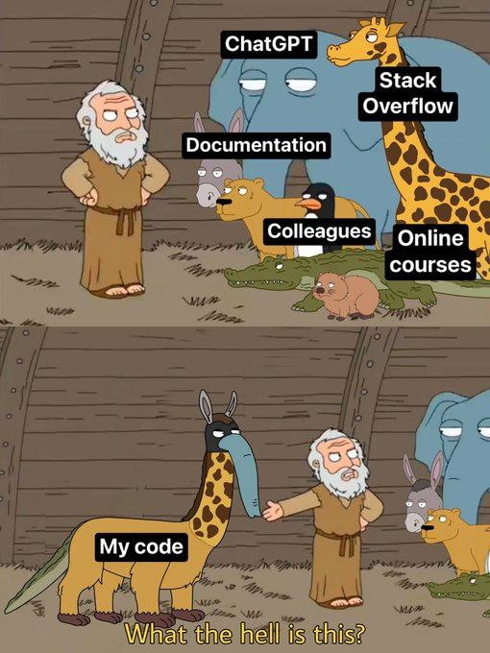
Le pragmatisme d’abord

Slide 58
Ressources
Online : Python pour la data science, Lino Galiana
Online : Python for cultural studies, Melanie Walsh
Online : Introduction à la programmation Python pour la biologie, de Patrick Fuchs et Pierre Poulain

Slide 59
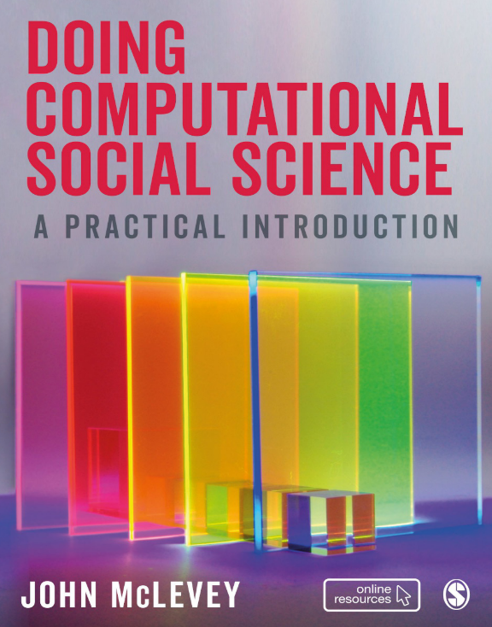
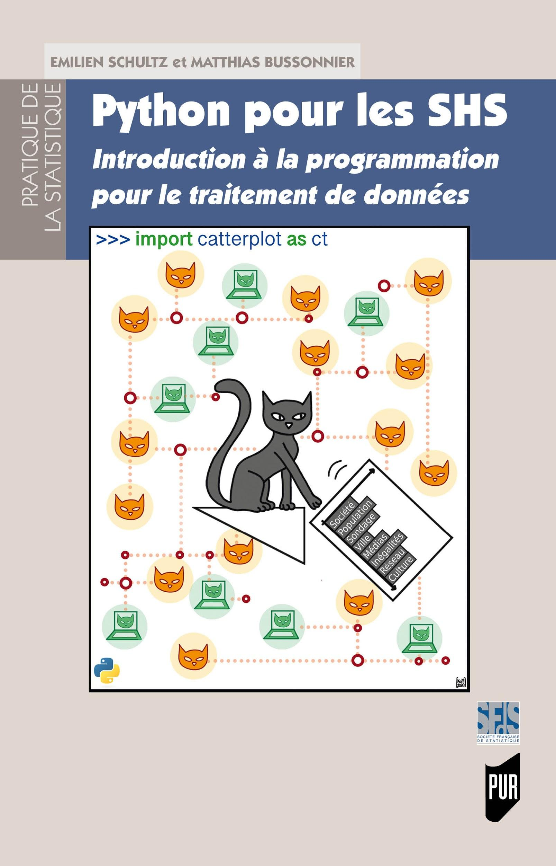

Slide 60
Exécuter un script
C’est quoi un script ?
Script : ensemble de lignes de code
Exécuter : faire interpréter ce code par l’ordinateur.
Pour cela, il faut avoir :
Python installé sur une infrastructure (local / délocalisée)
Un endroit où écrire le langage

Slide 61
Python comme logiciel

Slide 62
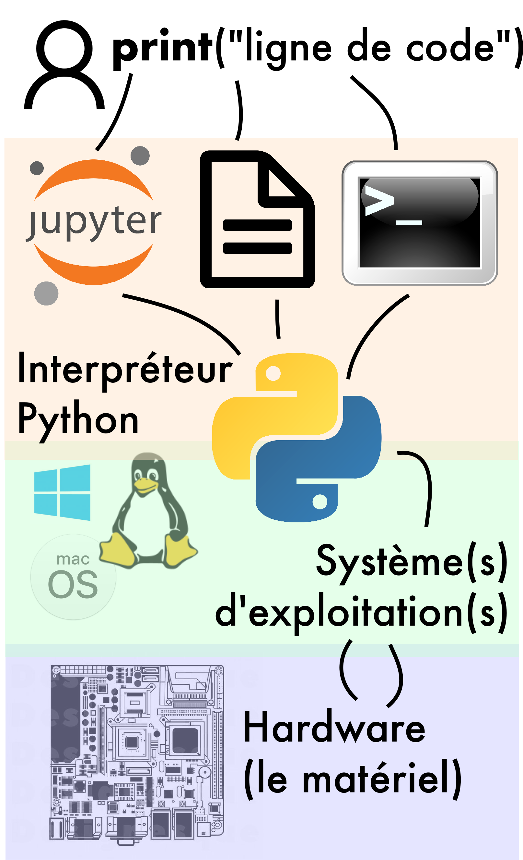
Où “faire” du Python
Dans un fichier texte (+ Integrated (I)DE)
Dans le “logiciel” Python (console interactive)
Dans un Notebook (Interactive (I)DE)

Slide 63
Complexité du cloud
De plus en plus de services accessibles (Google Cloud, Onyxia, …)
Exécution en local (installation)
Exécution sur un service distant
Exécution dans le navigateur …

Slide 64
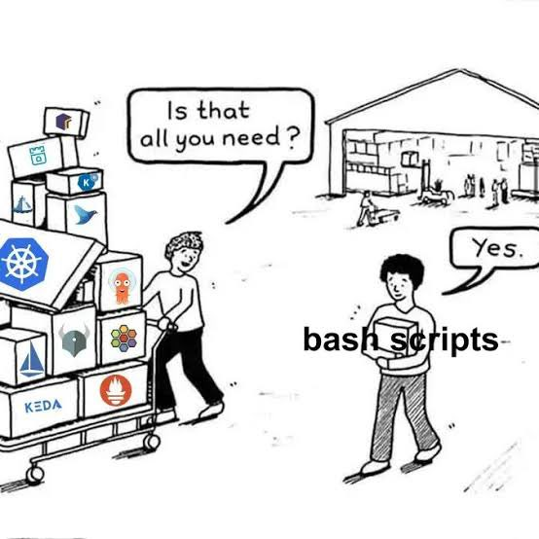
Différents philosophies d’outils

Slide 65
Le tooling et la programmation
Beaucoup d’éléments de “meta-programmation” qui dépendent des outils
IDE
Formatters
Linters
Debugger
Environnements virtuels
Intégration genAI (Cursor, etc.)

Slide 66
Quel IDE choisir
Interactive Design Environnment
un (simple) éditeur de texte
un IDE complet (VS Code ; Spyder)
un environnement Jupyter
Ce que ça change ?
Plus d’options (coloration, mise en forme)
Plus de complexité…

Slide 67
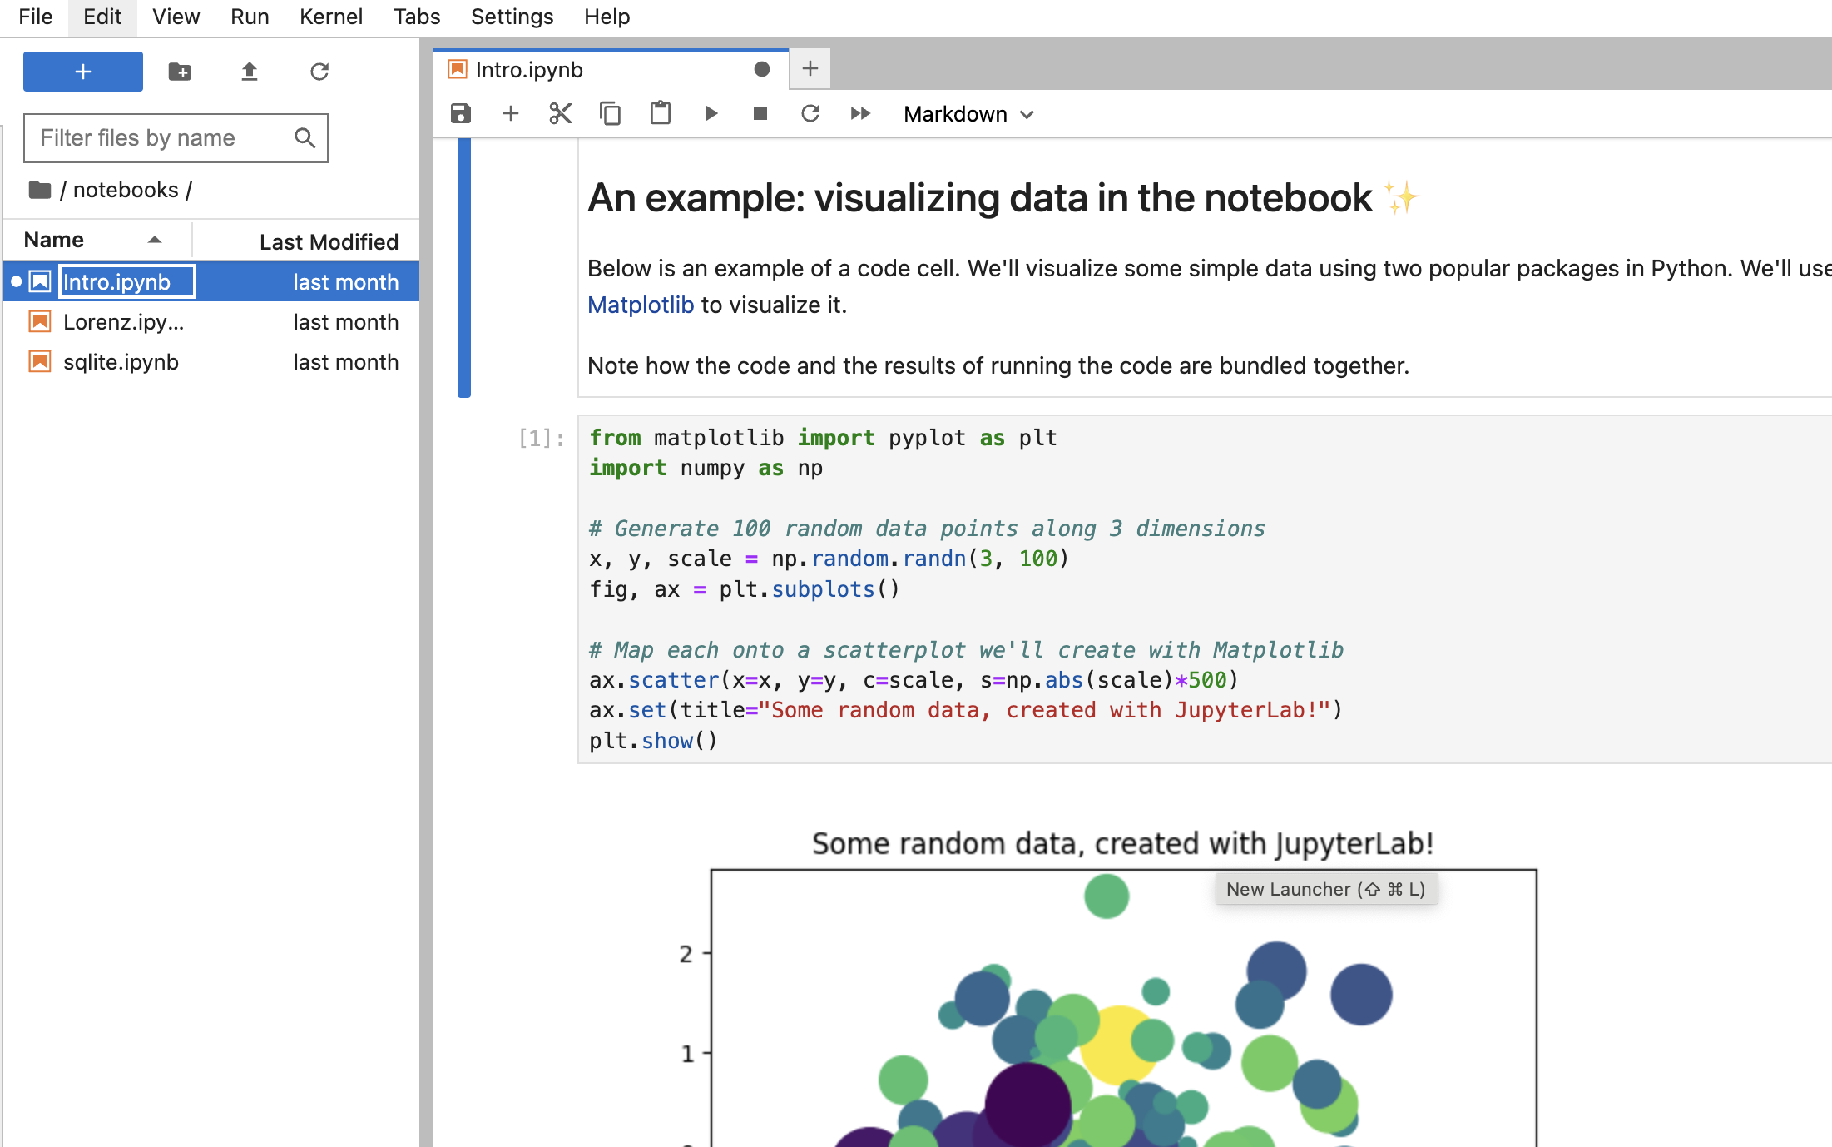
Les notebooks dans tout ça
Notebooks computationnels - programmation lettrée

Slide 68
Préprint : Du laboratoire à Jupyter : La trajectoire d’un instrument logiciel libre de la science ouverte, 2023

Slide 69
Nous : notebooks Jupyter
Avantages :
Ludique et interactif
Avoir tous les éléments au même endroit
Très utilisés (“Ten computer codes that transformed science”, Nature, 2021)
Quelques limites :
Orde d’exécution des cellules
Vite confus
Si vous voulez des critiques : I don’t like notebooks.- Joel Grus

Slide 70
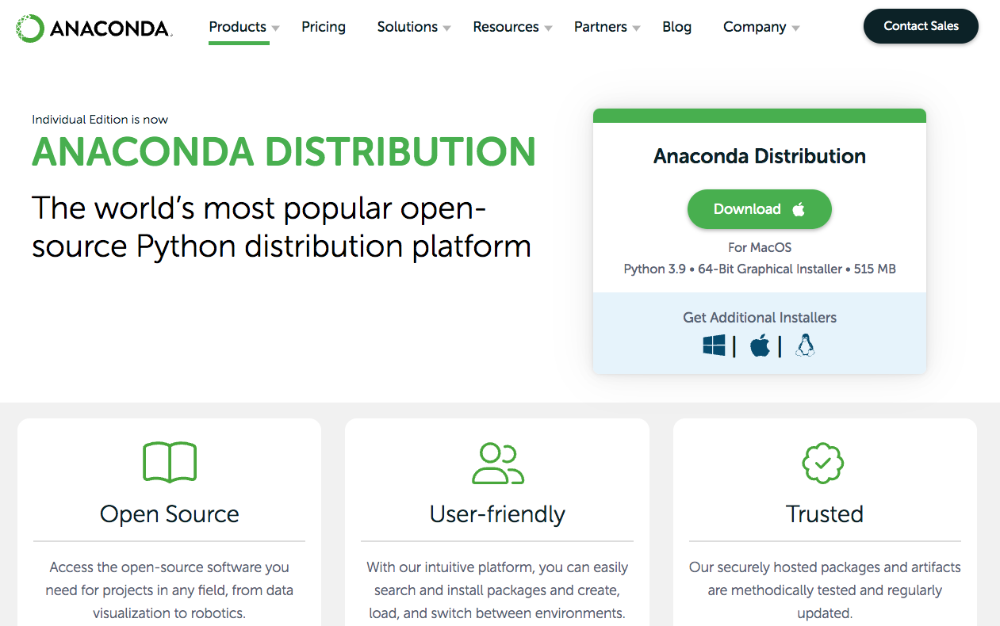
Anaconda : un environnement intégré de data science
Mais qui commence à se fermer

Slide 71
Miniforge

Slide 72
Services cloud
SPP Cloud de l’INSEE : Onyxia
Google colab : GPU possibles
Services institutionnels …

Slide 73
Multiplier les environnements
Un programme/logiciel :
comprend du code
et dépend d’autres codes (des bibliothèques)
Nécessité d’installer ces bibliothèques qui constituent un environnement
Vous pouvez avoir plusieurs environnements virtuels
Anaconda gère ces environnements : conda
D’autres gestionnaires : uv

Slide 74
Maintenant : exécutons des scripts
Quelques démos :
le script que nous allons disséquer
une démo d’analyse de données
une démo de construction d’un réseau
une démo d’une petite application

